Slide 1
Дидактические игры и упражнения по формированию и совершенствованию лексико-грамматических категорий у дошкольников с нарушениями речи по лексической теме: «Мой город»
Структурное подразделение «Детский сад №7 комбинированного вида» муниципального бюджетного дошкольного образовательного учреждения «Детский сад «Радуга» комбинированного вида» Рузаевского муниципального района
Подготовила: учитель-дефектолог
Потапова Л. М.

Slide 2
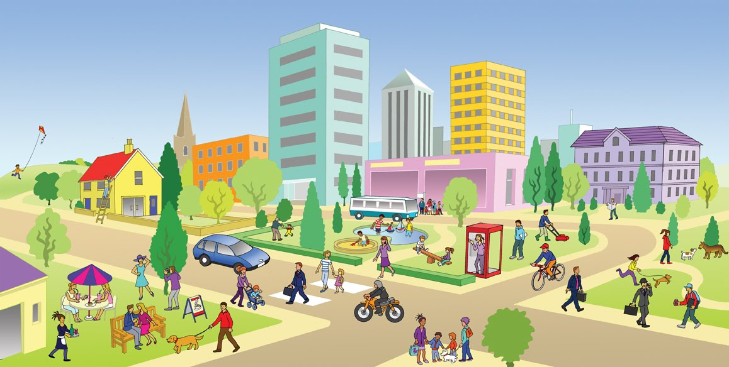
1.Отгадай загадку. Цель: Развивать логическое мышление, внимание, память, воображение. Заводы, фабрики стоят, И магазинов много, И люди разные снуют, Так это же ведь…. (Город) (Леонов В.А.) -Сегодня, мы поговорим о нашем городе. На свете очень много больших и малых городов. А мы будем говорить, о нашем городе, о самом любимом, о самом красивом. - Как называется наш город? (Рузаевка)

Slide 3
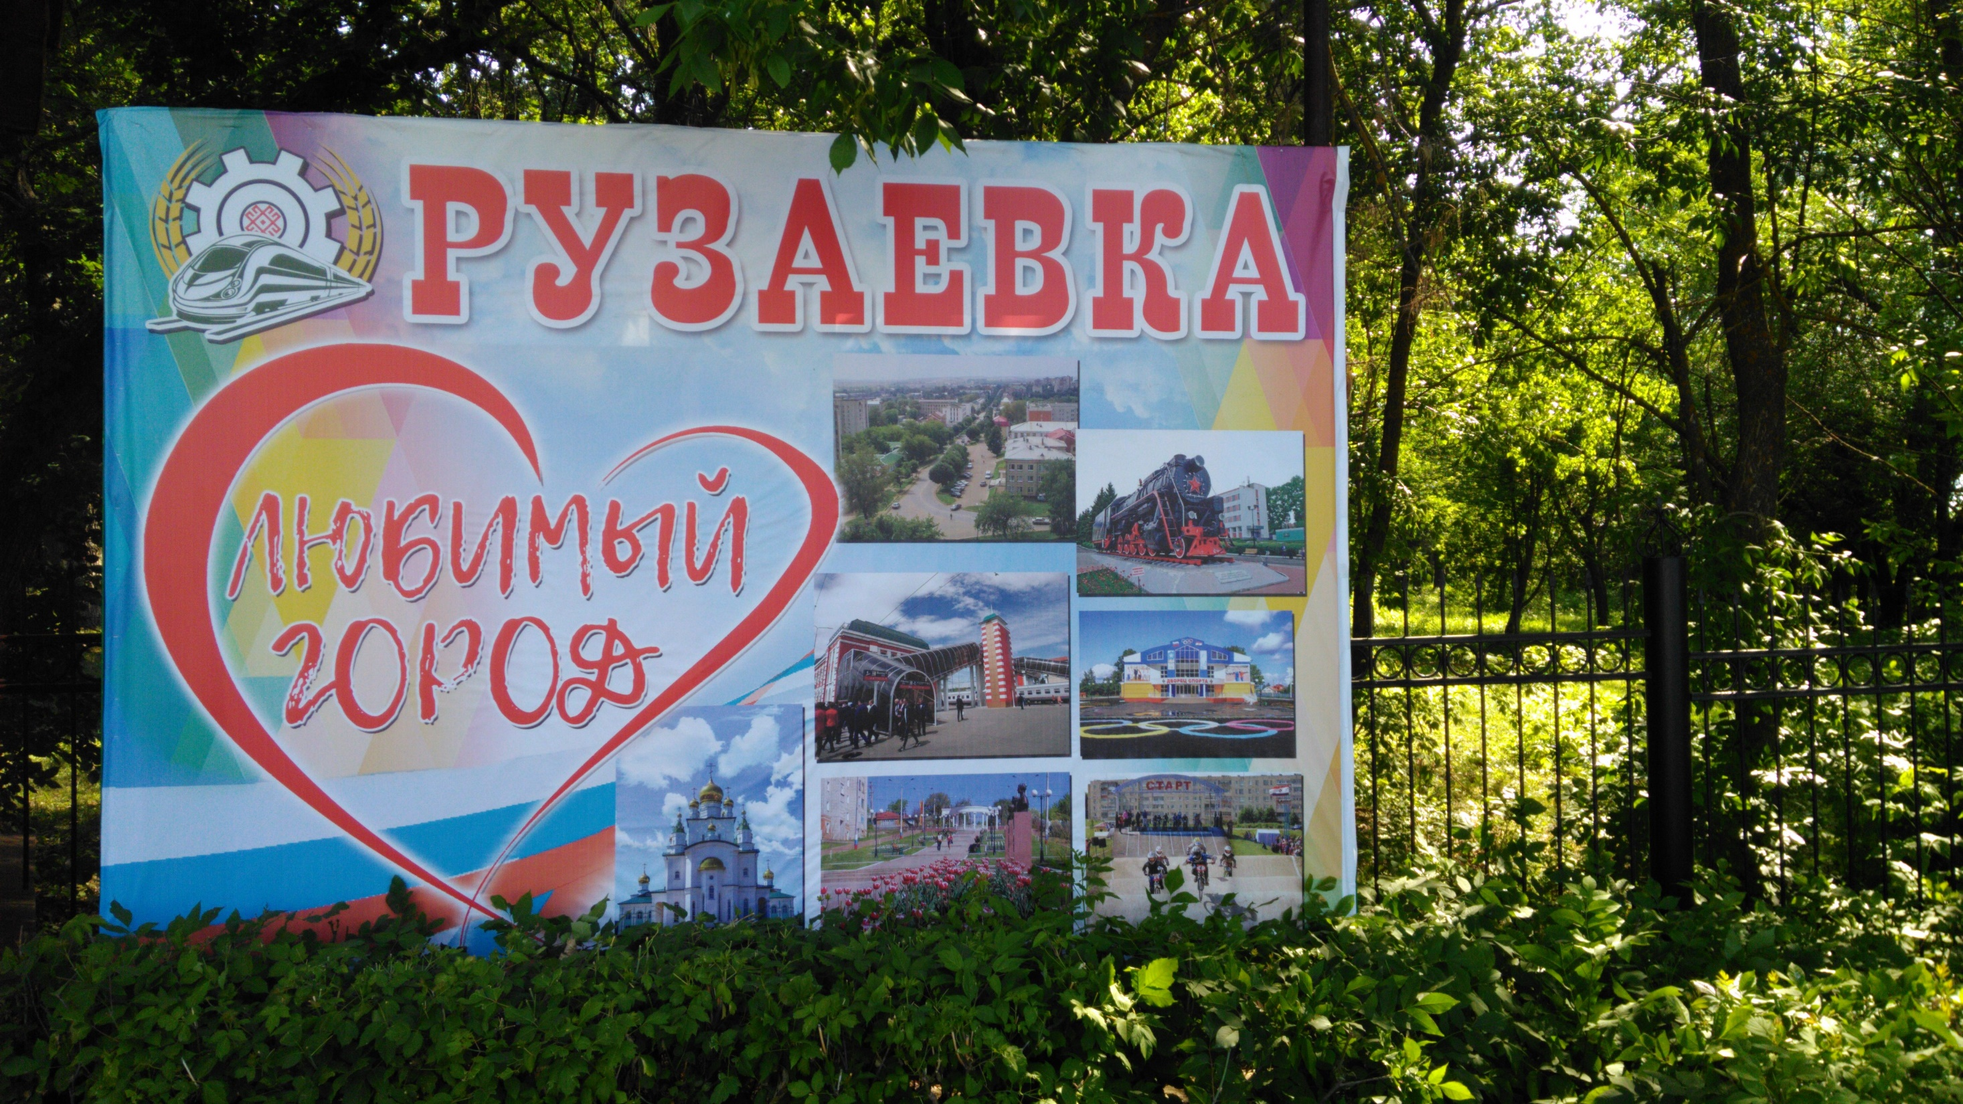

Slide 4
Рузаевка – город, как все города,
Не слаще твой хлеб, не вкуснее вода,
Но где бы я ни был, ты всюду со мной,
Рузаевка – город любимый, родной.

Slide 5
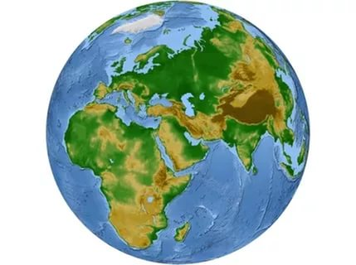
2.Игра «Где я живу?» Цель: Давать полные ответы на поставленные вопросы. Развивать мышление, внимание, память.
Наша планета называется…(Земля)

Slide 6
Моя страна называется -… (Россия)

Slide 7
Столица нашей страны - … (город Москва)

Slide 8
Моя Республика называется - … (Мордовия)

Slide 9
Столица Республики Мордовии - …(Саранск)

Slide 10
Мой город называется -… (Рузаевка)

Slide 11
Игра «Букет красивых слов».
-А сейчас, давайте соберем букет красивых слов. Каждый из вас скажет по одному слову о нашем городе и поставит свой цветок в вазу. -Наш город какой? Современный, культурный, спортивный, уютный, красивый, родной, гостеприимный.

Slide 12
Современный

Slide 13
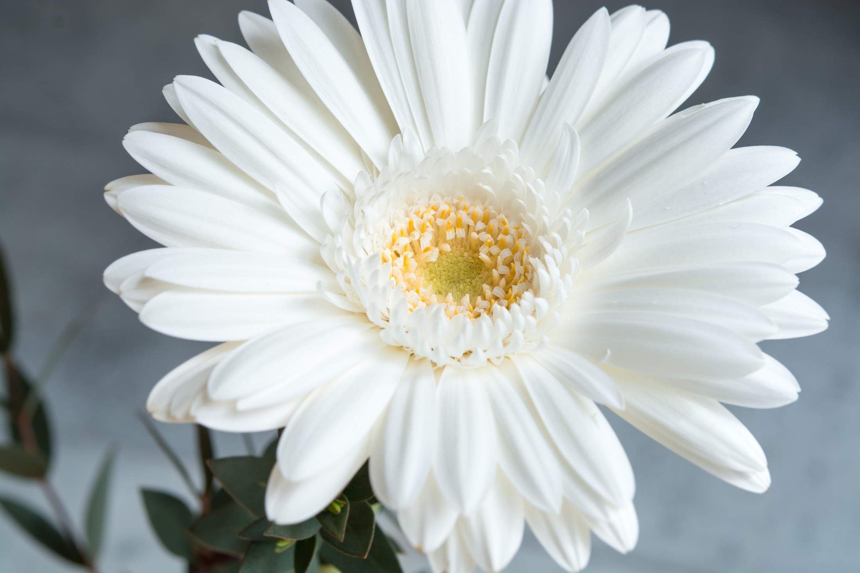
Культурный

Slide 14
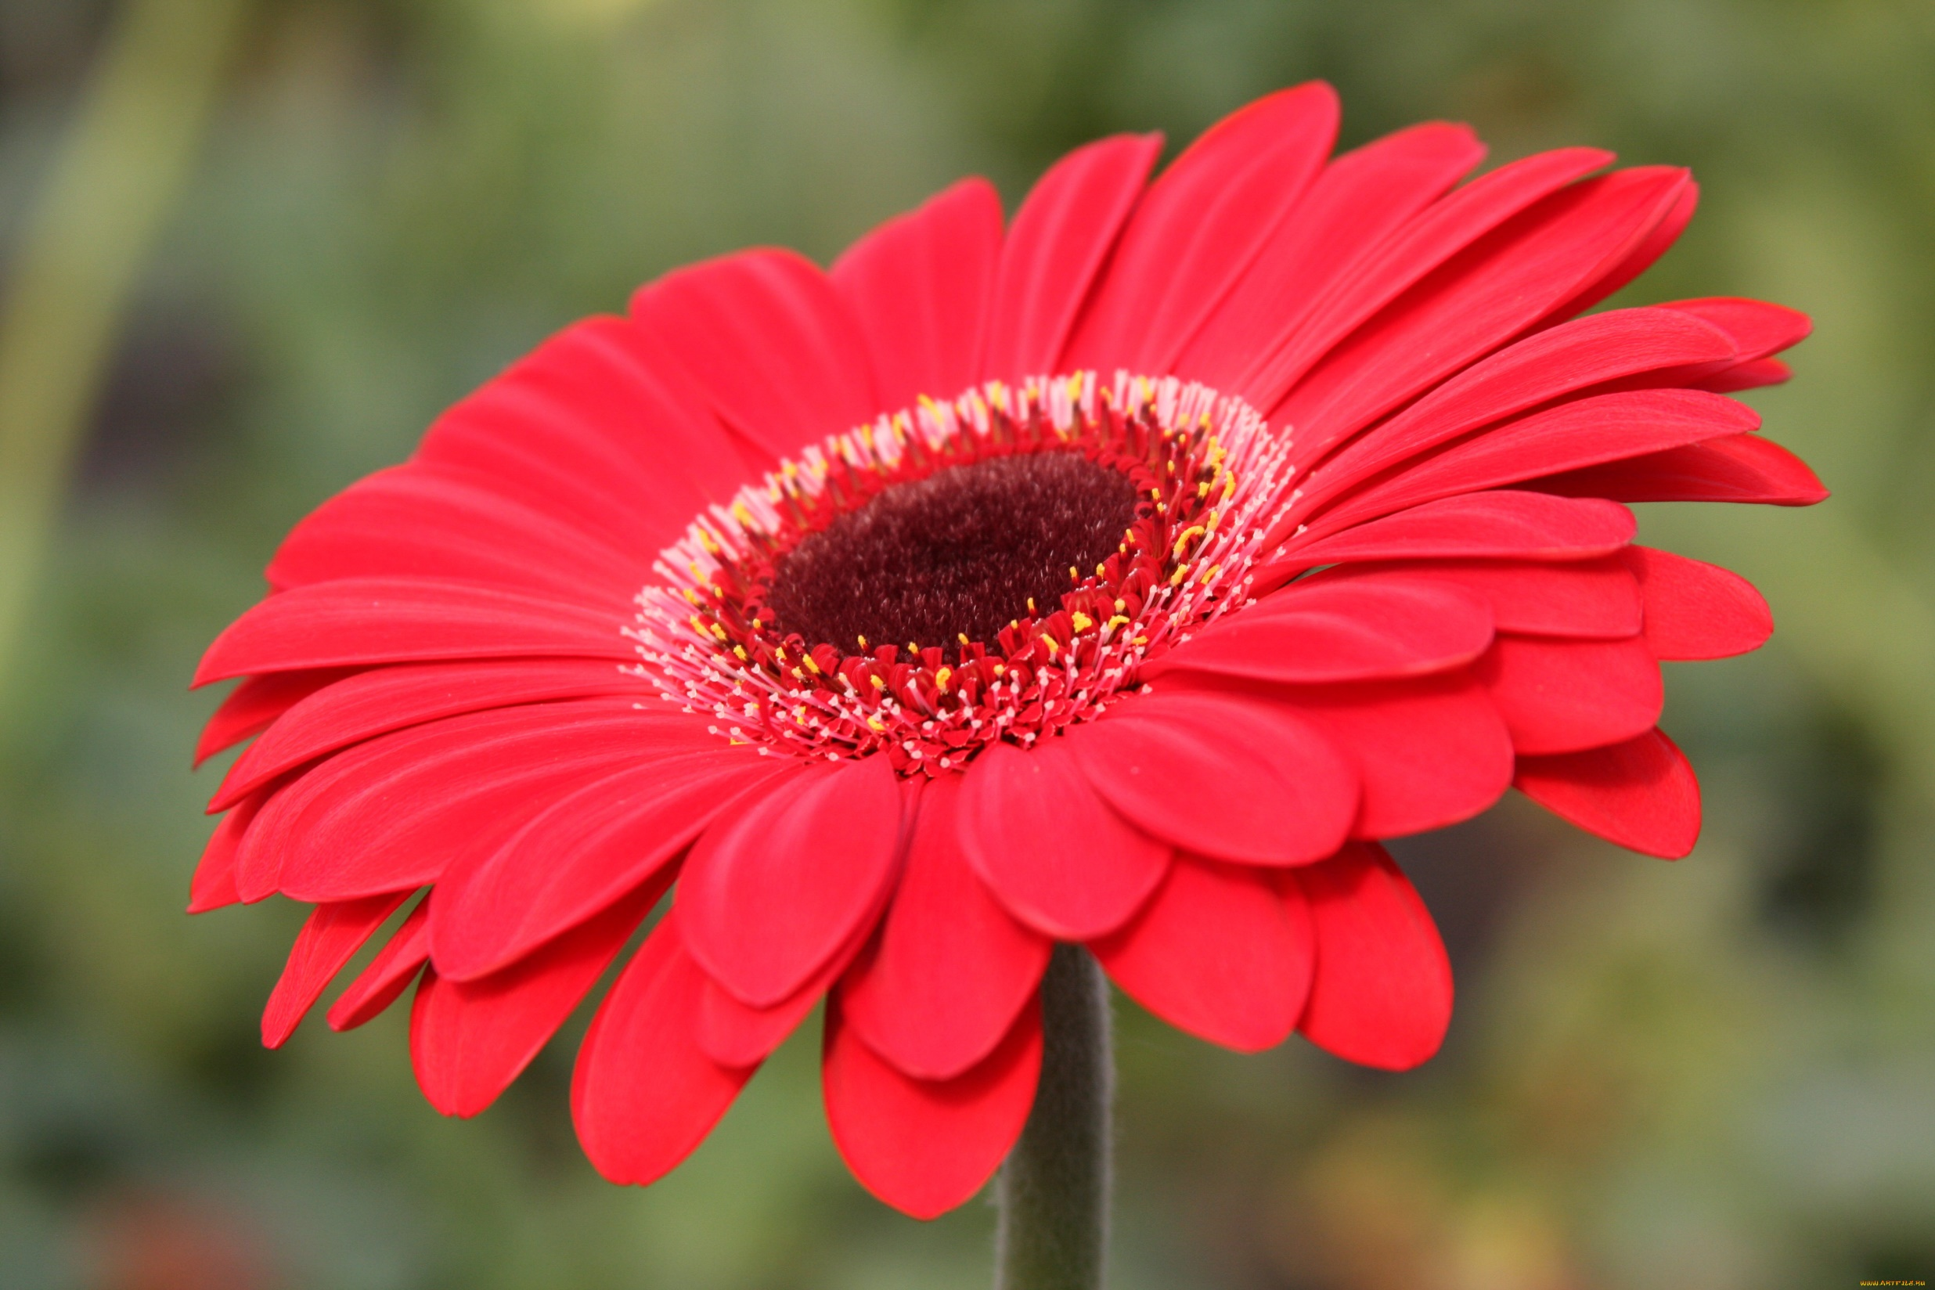
Спортивный

Slide 15
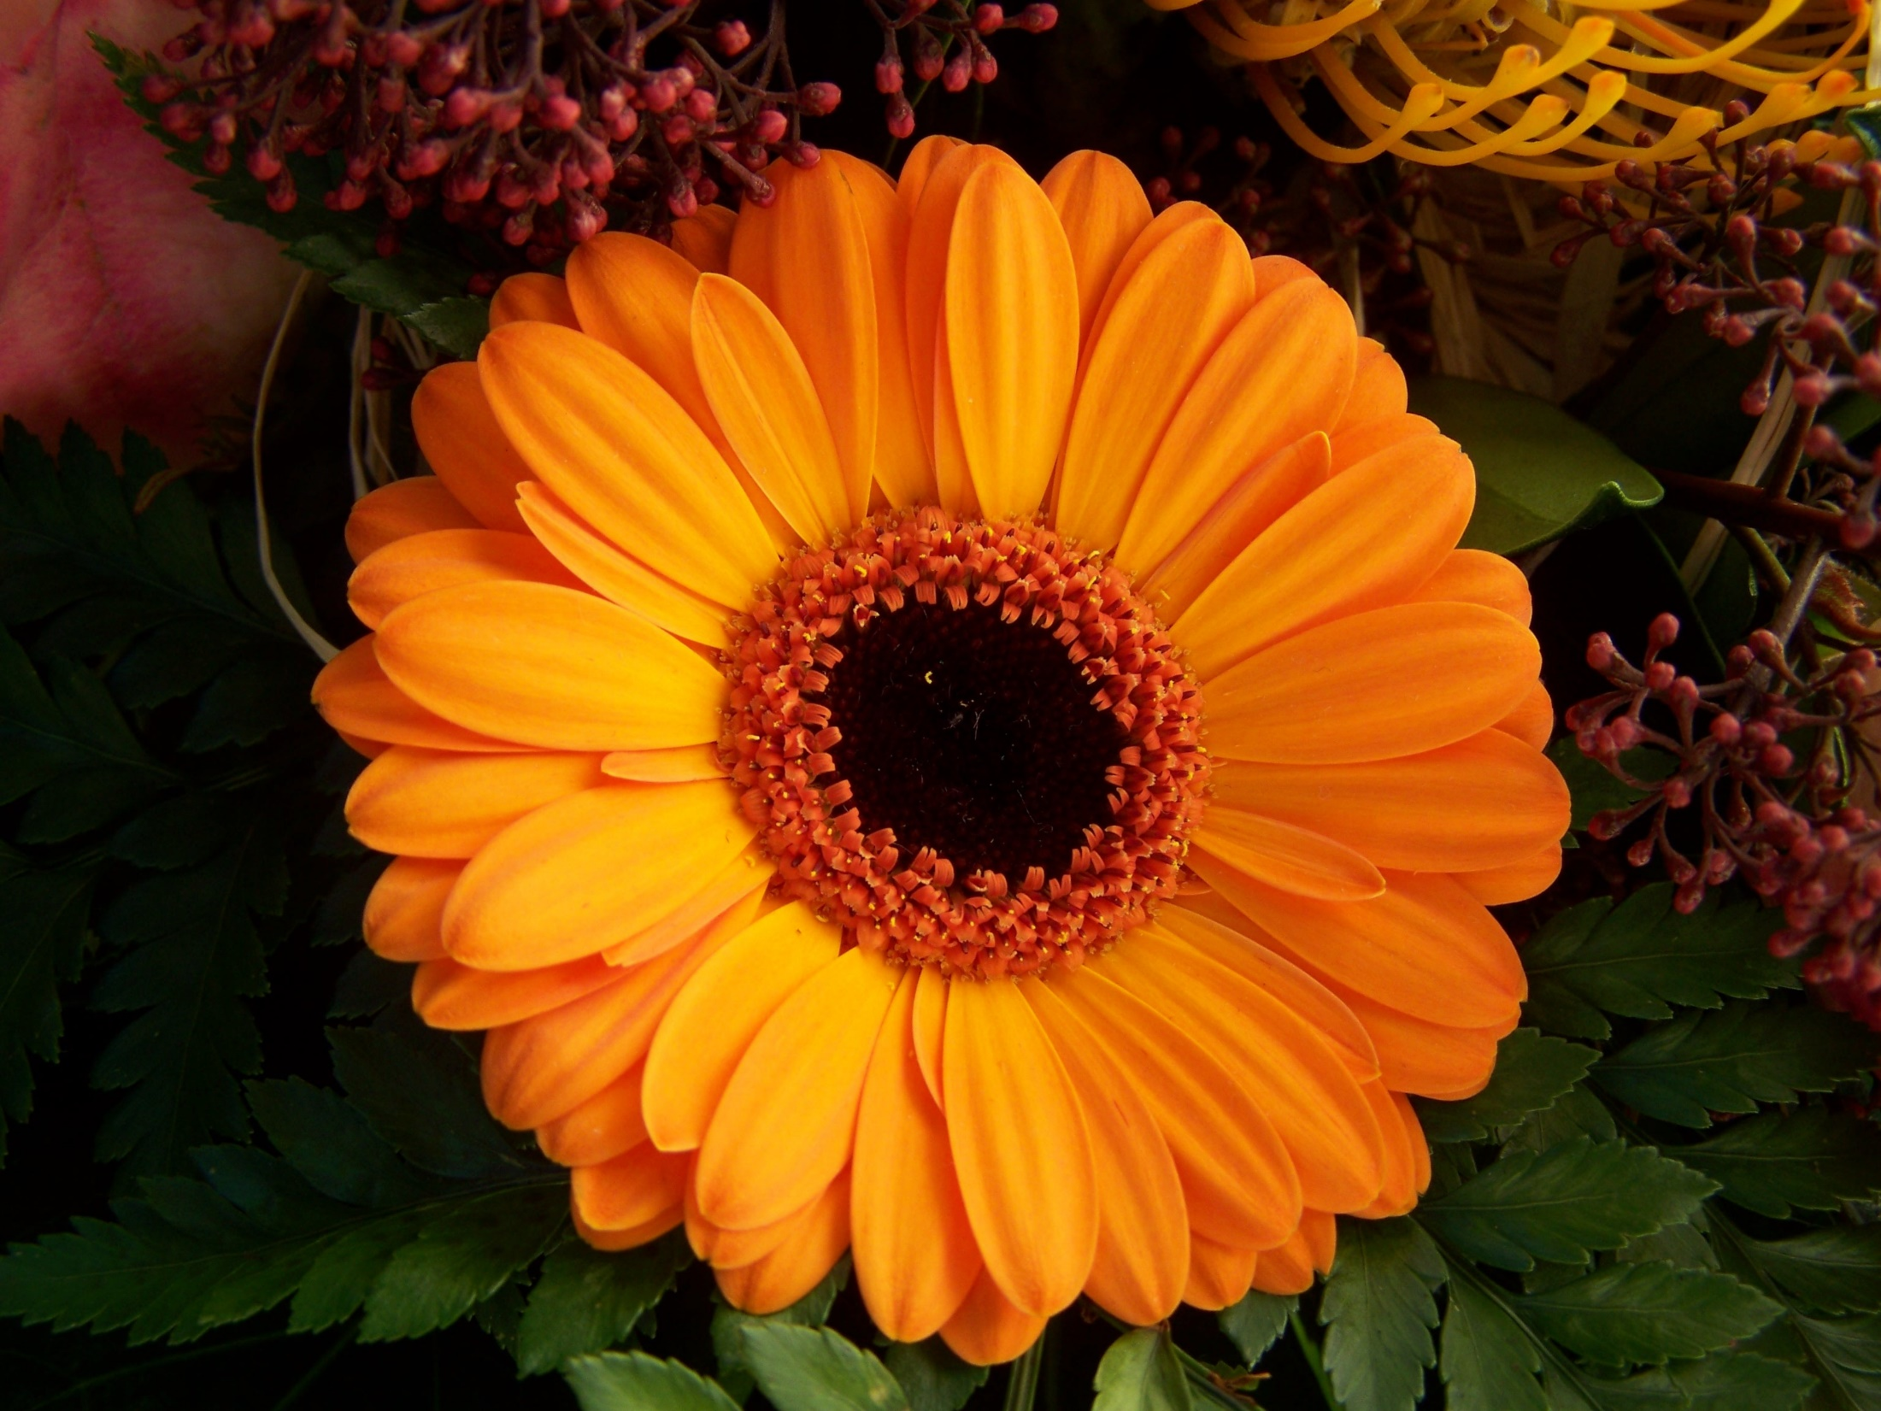
Уютный

Slide 16
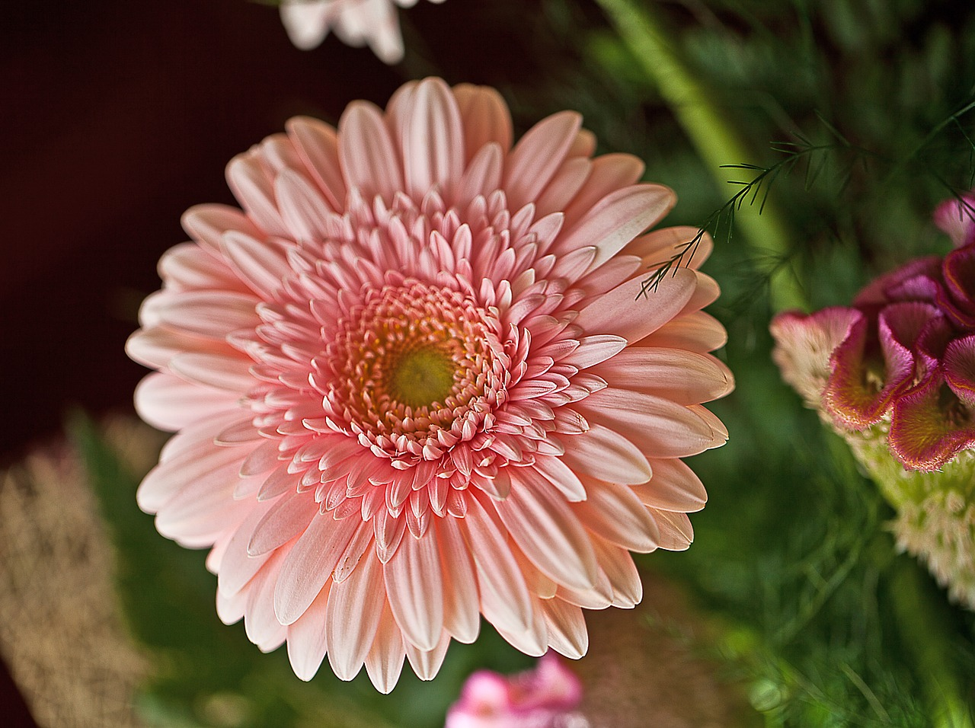
Красивый

Slide 17
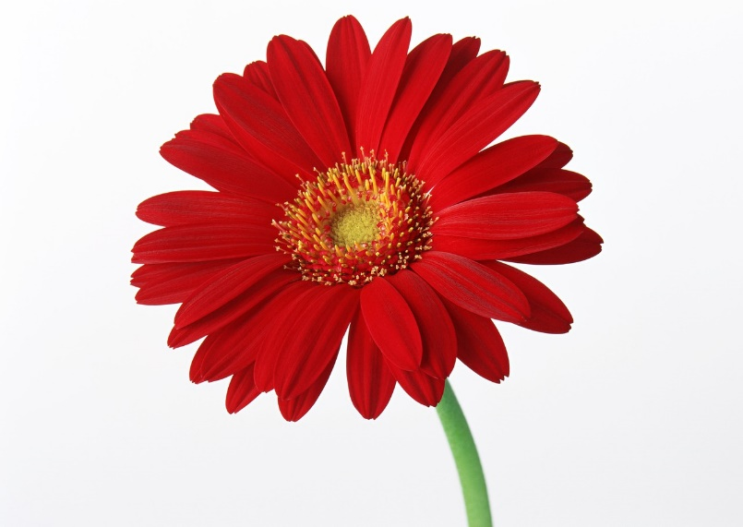
Родной

Slide 18
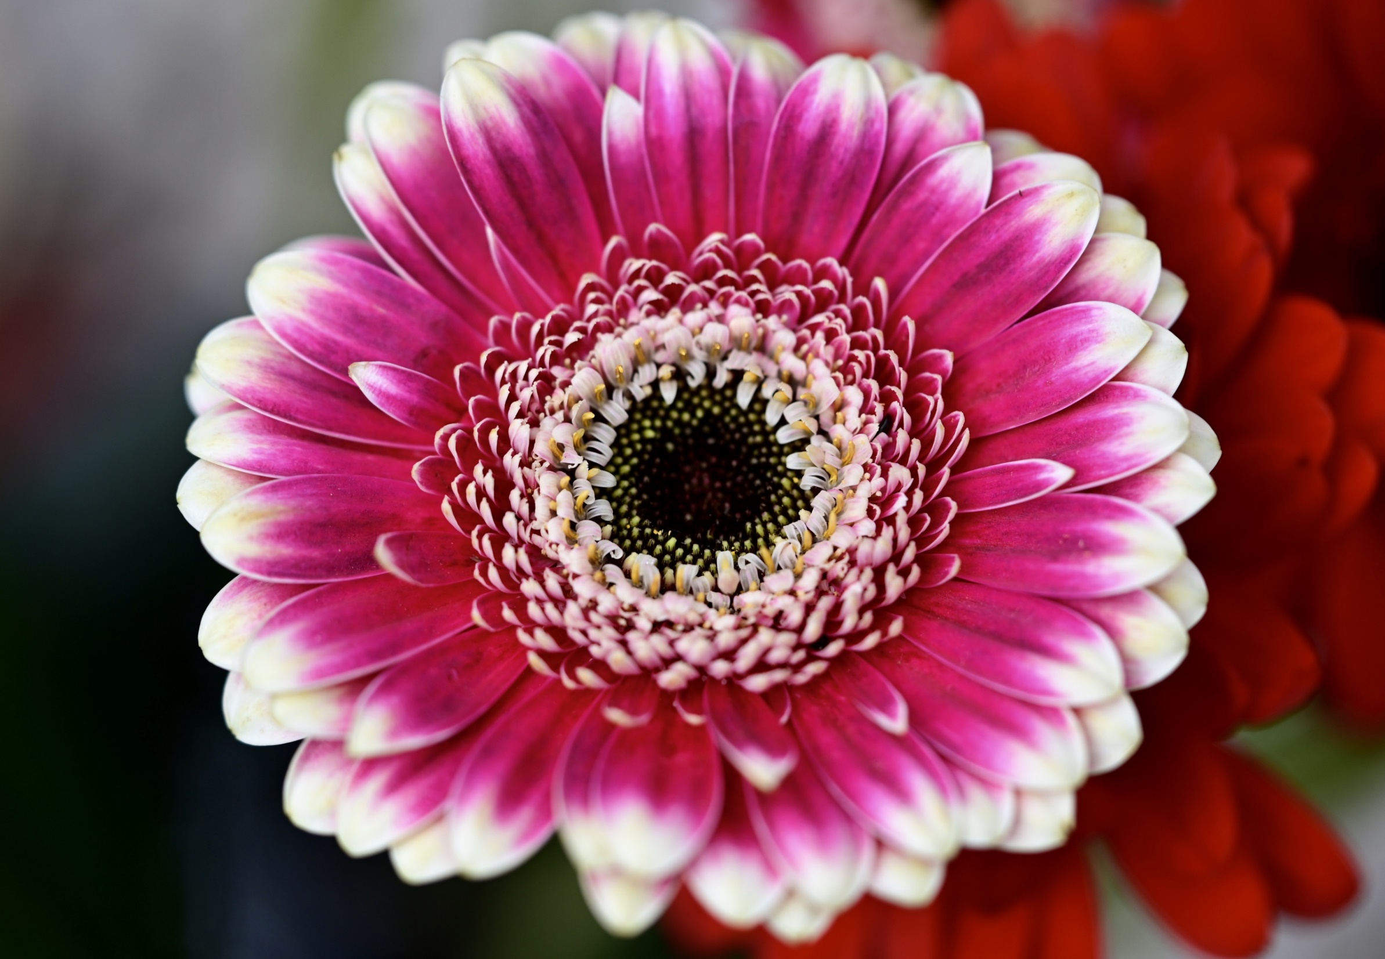
Гостеприимный

Slide 19
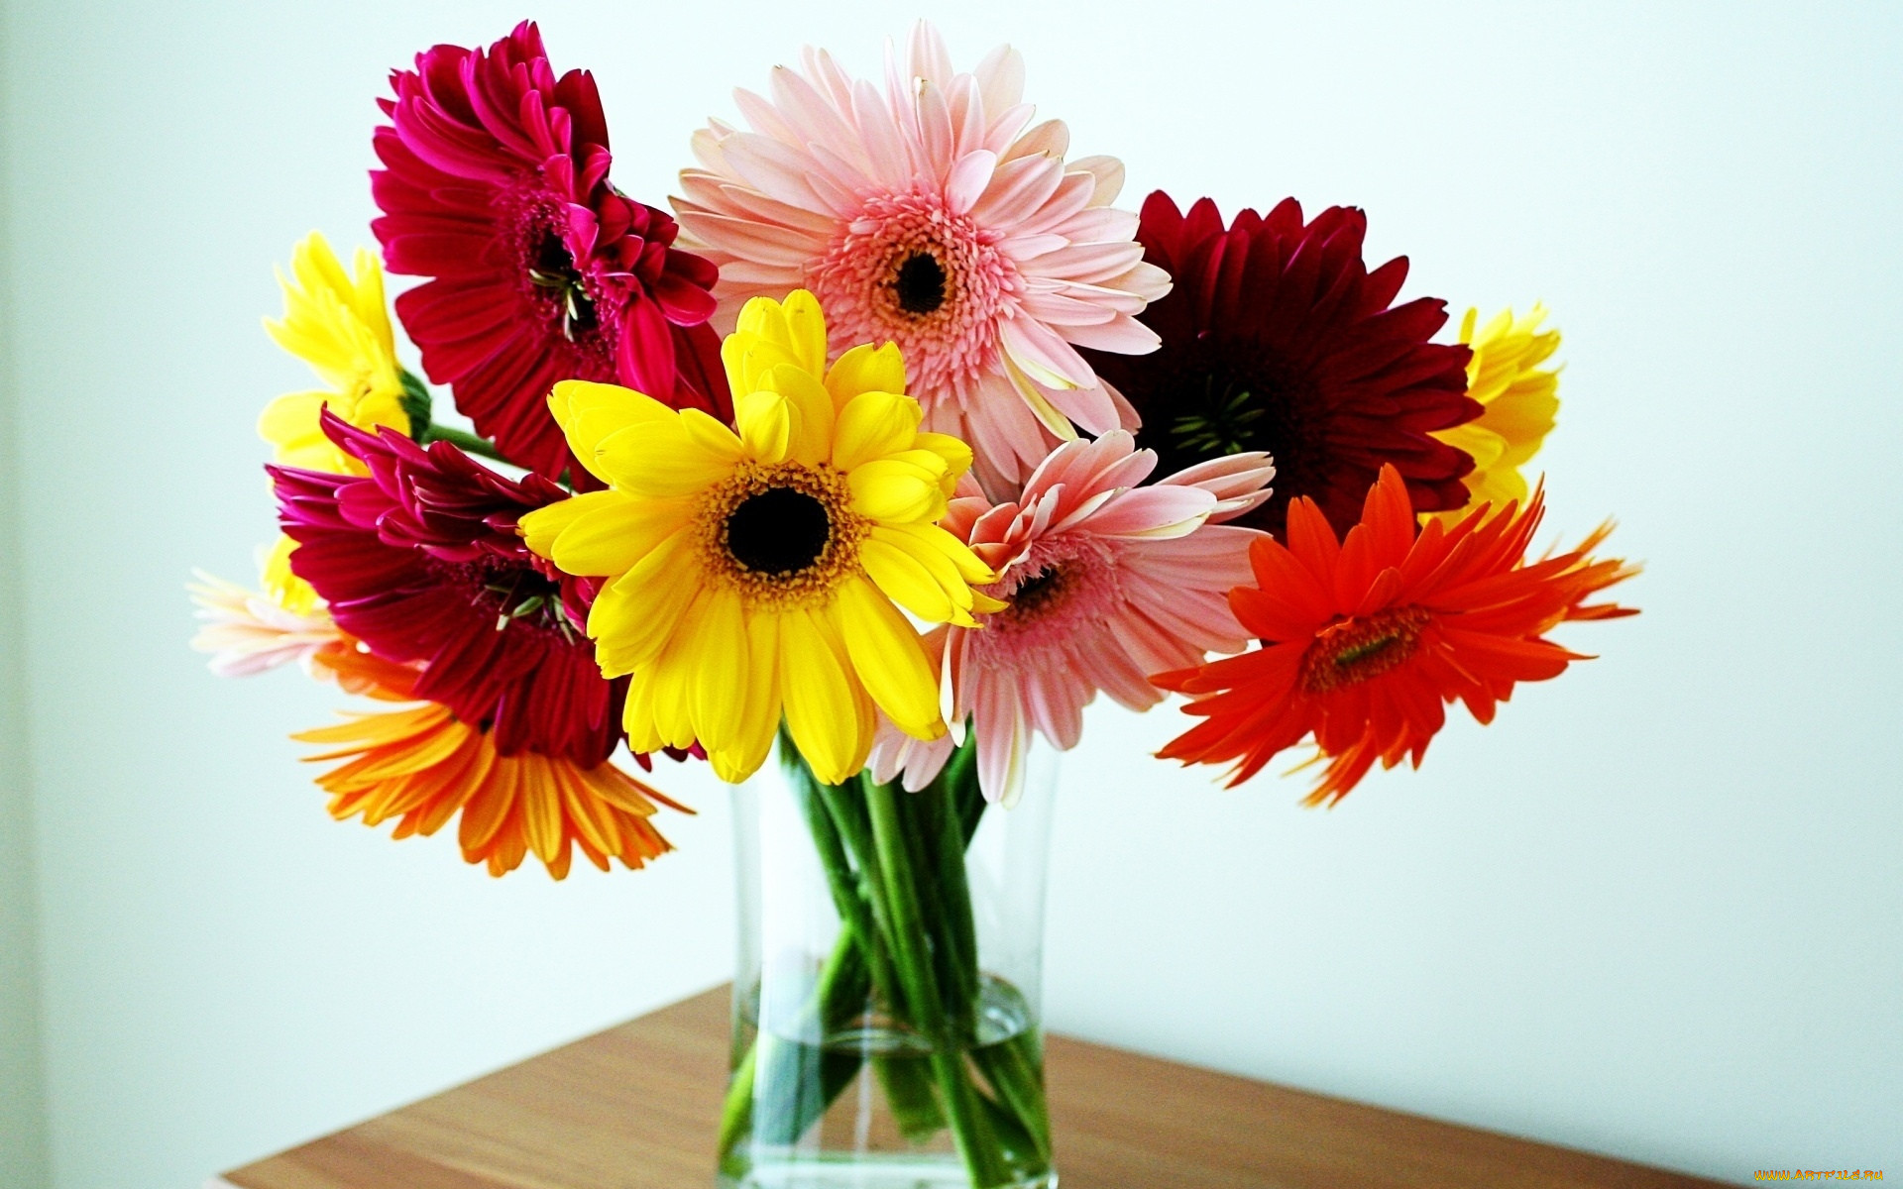
Вот какой букет красивых слов мы собрали!

Slide 20
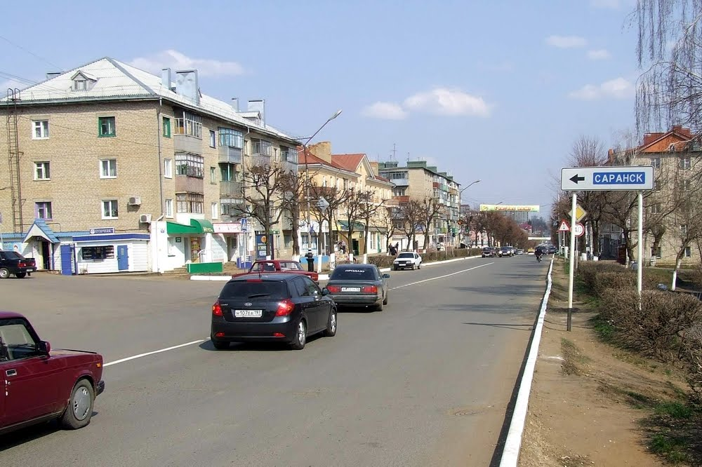
Упражнение «Назови улицу».
Цель: Давать полные ответы на поставленные вопросы.
- В нашем городе много улиц. И каждая улица имеет свое название. Я живу на улице Льва Толстого. Назовите, на какой улице вы живете? (ответы детей).

Slide 21
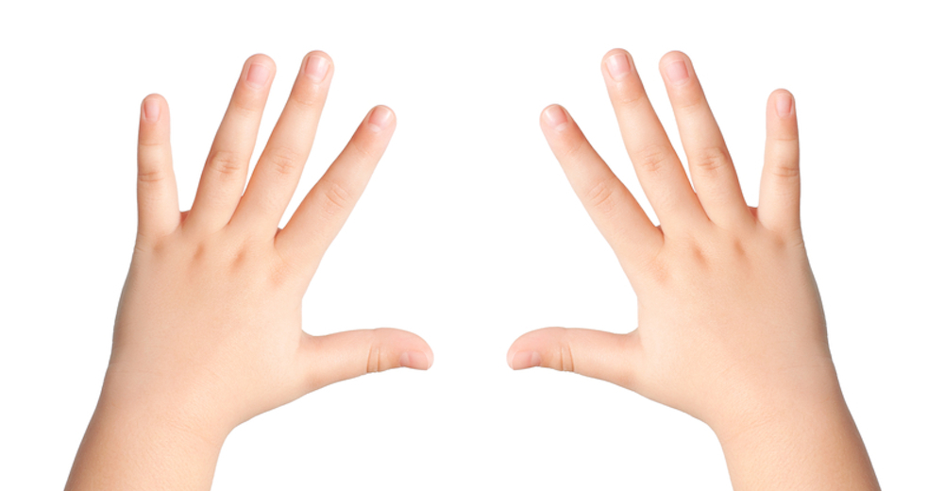
Пальчиковая гимнастика
Цель: Развивать мелкую моторику рук.
А сейчас, приготовьте свои пальчики, мы продолжаем гулять по городу.

Slide 22
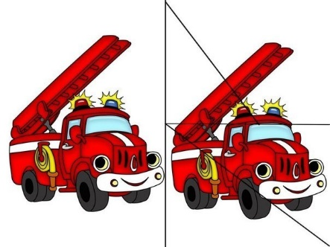
Игра «Собери картинку»
Цель: Развивать мелкую моторику рук, мышление, речь.
На улицах нашего города можно увидеть разный транспорт. А какой, мы узнаем после того, как вы выполните задание. Соберите картинку, разрезанную на части и скажите, что на ней изображено.

Slide 23
Игра «Один – много – много чего?»
Цель: Образовывать существительные множественного числа в именительном и родительных падежах.
-Я назову один предмет, а вы много.

Slide 24
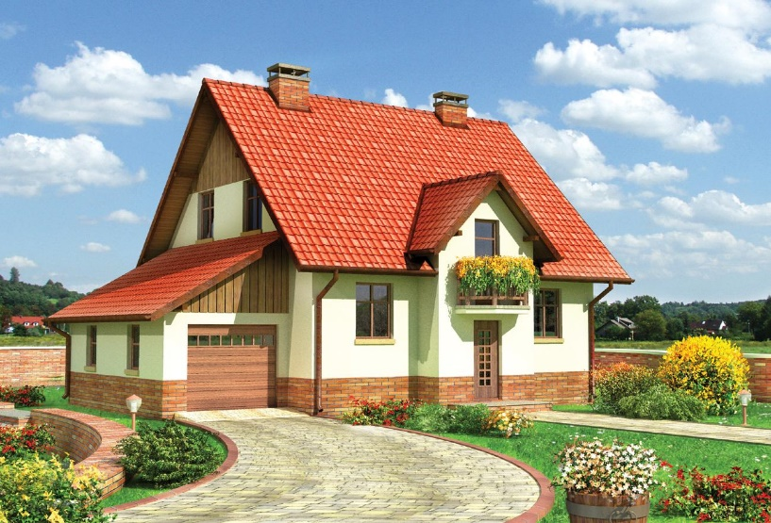

Slide 25
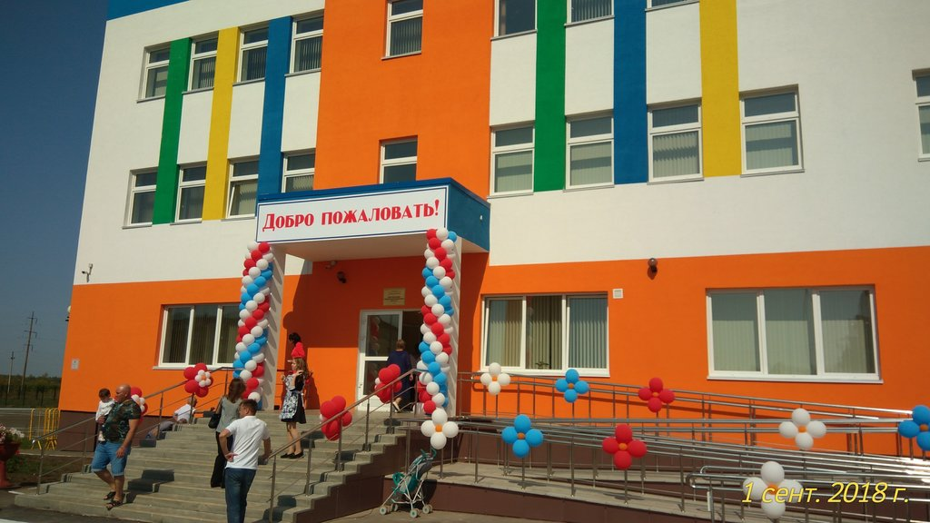

Slide 26
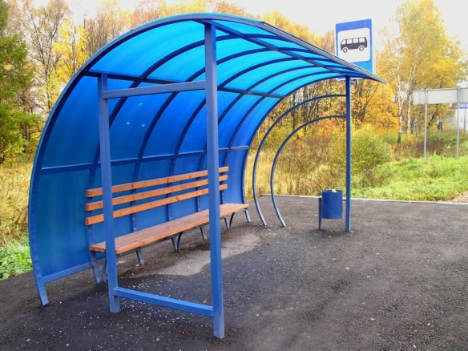

Slide 27
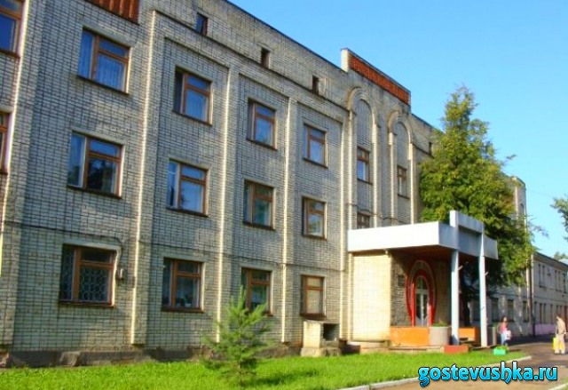

Slide 29
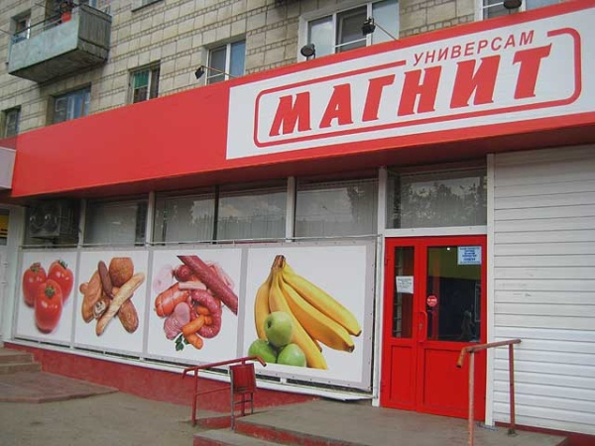

Slide 30
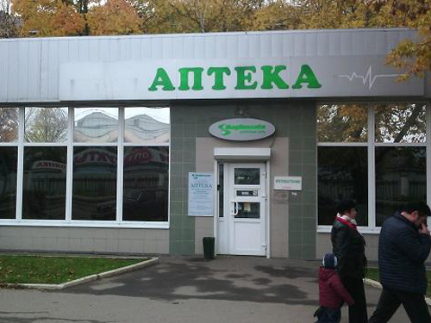

Slide 31
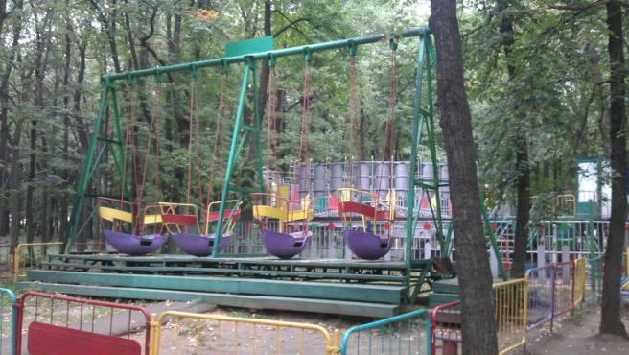

Slide 32
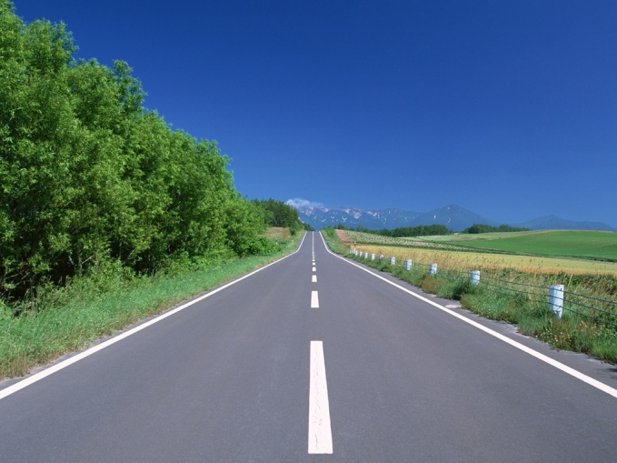

Slide 33
Д/ упражнение «Скажи со словом городской»
(с мячом)
Цель: формировать умение согласовывать существительные с прилагательными по родам и числам; развивать память, речь.
Транспорт - городской транспорт, квартира – городская квартира,
дома, парк, улицы, театр, почта, здание, школа, площади, вокзал, жители.

Slide 34
Игра «Продолжи предложение».
Цель: формировать умение понимать смысл услышанной фразы, запоминать, составлять высказывание; закреплять знания о достопримечательностях города Рузаевки; воспитывать уверенность в себе.

Slide 35
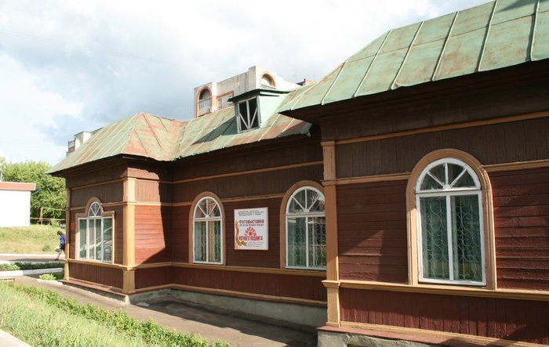
Я пойду в выставочный зал, чтобы…

Slide 36
Я пойду в парк, чтобы…

Slide 37
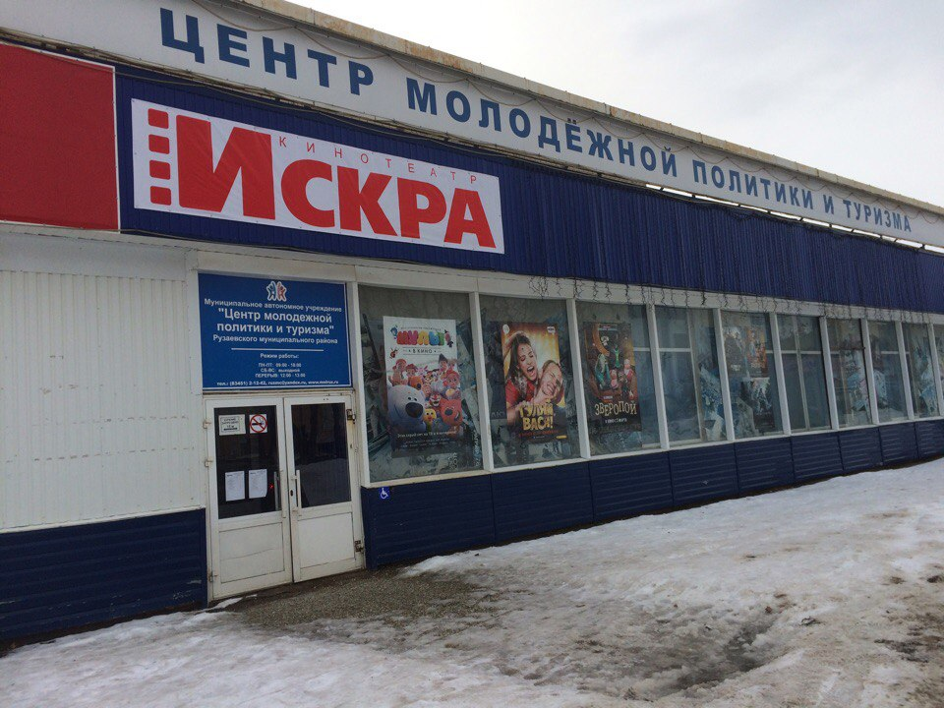
Я пойду в кинотеатр, чтобы…

Slide 38
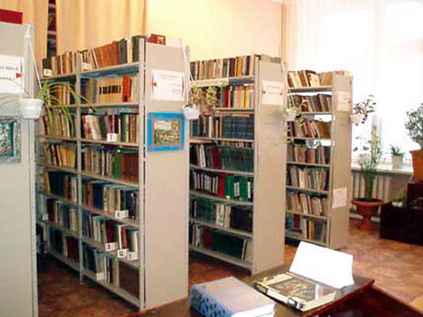
Я пойду в библиотеку, чтобы …

Slide 39
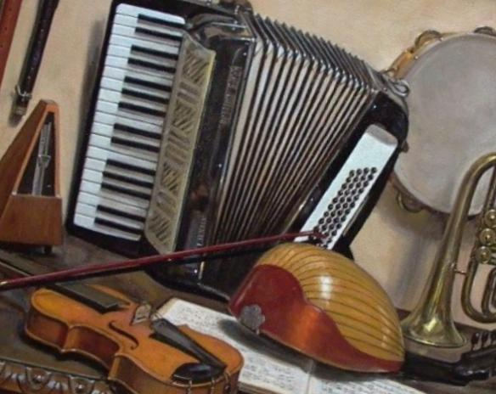
Я пойду в музыкальную школу, чтобы…

Slide 40
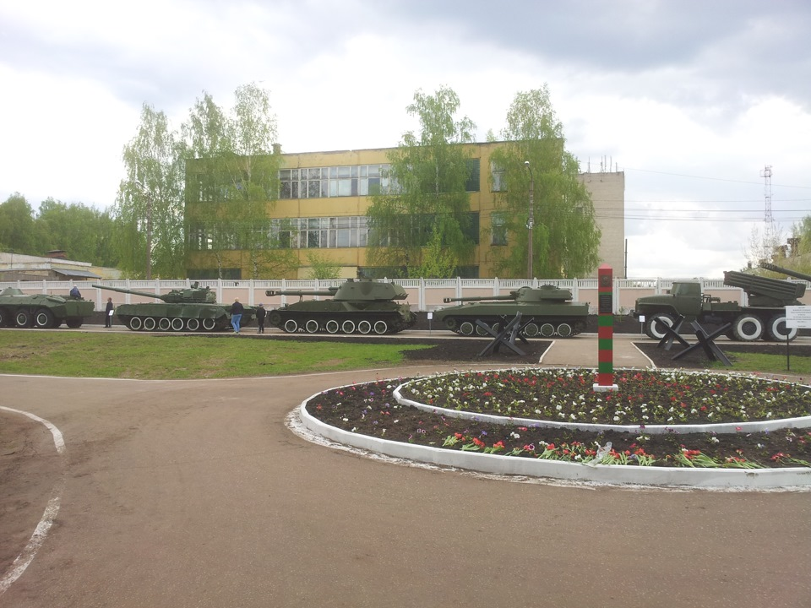
Я пойду в музей военной техники, чтобы…

Slide 41
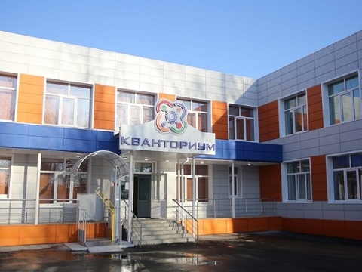
Я пойду в детский технопарк «Кванториум», чтобы…

Slide 42
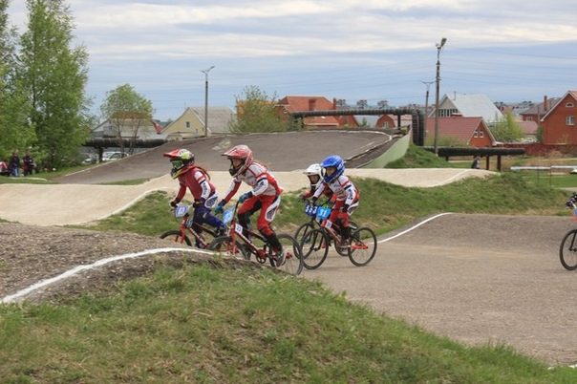
Я пойду на велодром, чтобы…

Slide 43
Игра «Скажи ласково».
Цель: совершенствование грамматического строя речи. Образование существительного с уменьшительно-ласкательными суффиксами.
Город – городок,
дом – домик,
магазин – магазинчик,
сад – садик,
мост – мостик,
дерево – деревце,
двор – дворик,
улица – улочка,
адрес – адресок.

Slide 44
Игра «Скажи наоборот»
Цель: Подбирать к словам антонимы.
-Улицы, дома, площади, деревья в нашем городе разные.
- Предлагаю поиграть в игру, в которой вы будете говорить все наоборот.
Одна улица длинная, а другая - …(короткая)
- Одна площадь большая, а другая -… (маленькая)
- Один мост широкий, а другой -… (узкий)
- Один водоем глубокий, а другой -…(мелкий)
- Один магазин шумный, а другой -… (тихий).
- Один дом высокий, а другой -…. (низкий)

Slide 45
Игра «Построй дом»
(с использованием интерактивной доски)
Цель: закрепить понятия «лево»- «право», «высокий» - «низкий», названия материалов, из которых строят дома.
-Ребята, в нашем городе много разных домов. В одних люди живут, в других – работают. Есть старинные здания, а есть – современные. Строится много новых домов. Поможем строителям построить новые дома.
С левой стороны построим высокий дом.
С правой стороны – низкий.

Slide 46
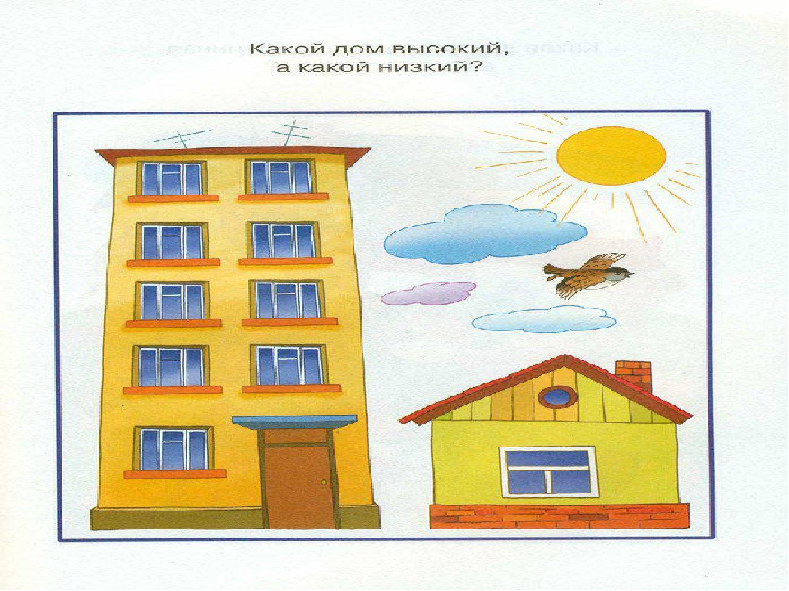

Slide 47
Д/игра «Подбери нужные предметы»
(с использованием интерактивной доски)
Цель: умение составлять простые предложения.
Выбрать только те предметы, которые нужны строителю, чтобы построить дом.

Slide 48
Какие предметы необходимы строителю, чтобы построить дом?

Slide 49
Игра «Посчитай-1,2,5»
Цель: упражнять детей в порядковом счёте от одного до пяти. Согласовывать числительные с существительным.

Slide 52
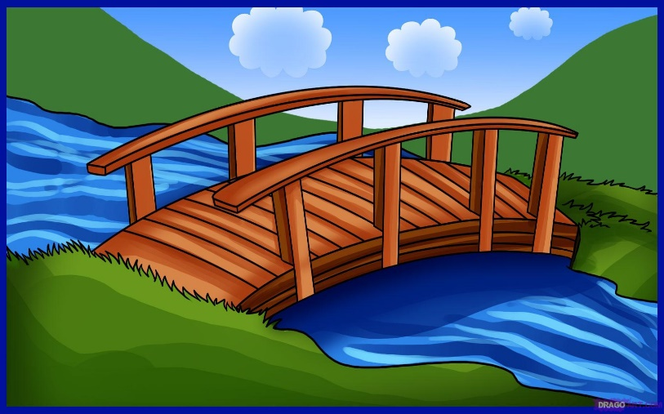

Slide 53
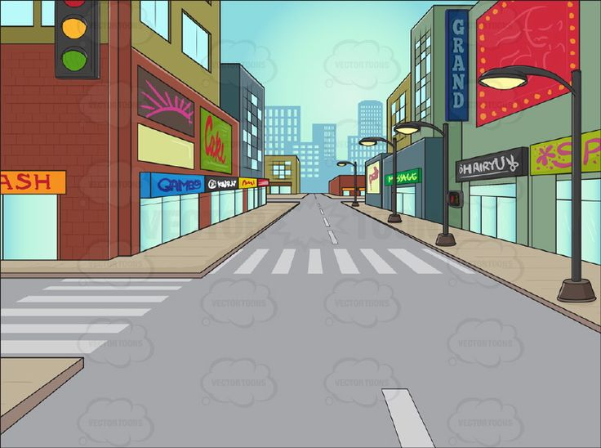

Slide 54
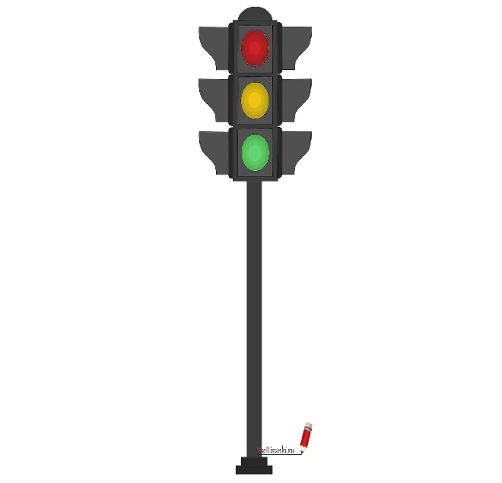

Slide 55
Д/упражнение «Узнай и назови»
(слайды фотографий достопримечательностей города, у детей на столах фотографии этих же достопримечательностей)
Цель: закреплять знания детей о достопримечательностях города Рузаевки. Развивать мышление, внимание, память.

Slide 56
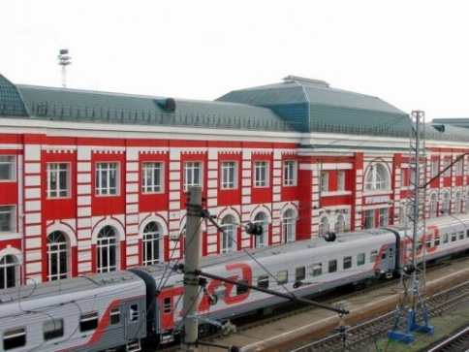

Slide 57
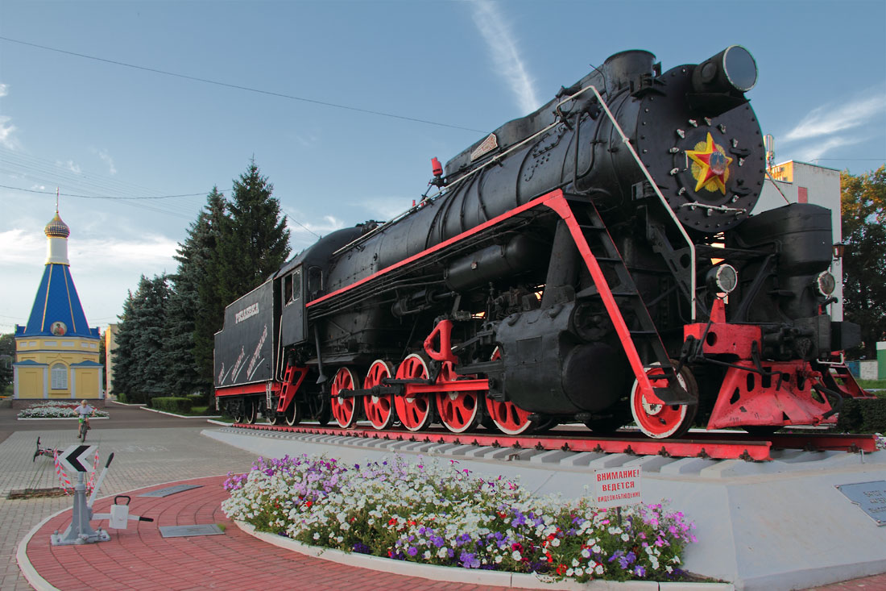

Slide 58
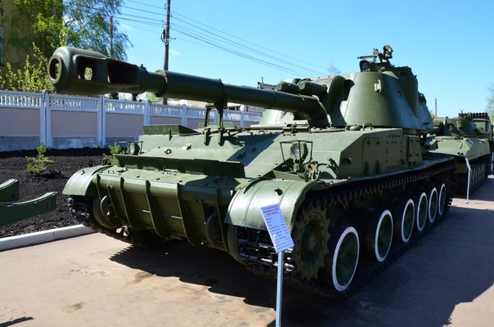

Slide 62
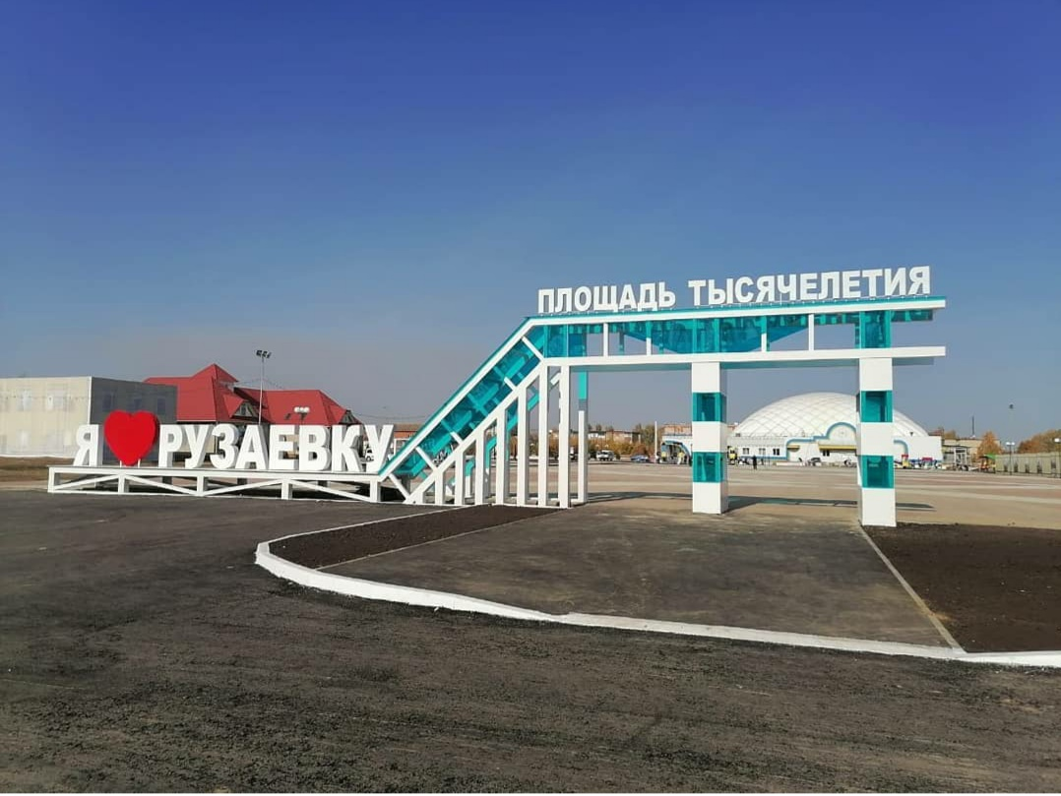

Slide 63
Д/игра «Назови профессию»
Цель: Закрепить знания детей о профессиях.
Ребята, мы полюбовались нашим городом, его достопримечательностями. Но главное богатство нашего города – это люди, которые в нем живут. Они трудятся, чтобы наш город рос и процветал.
-Назовите профессию.

Slide 64
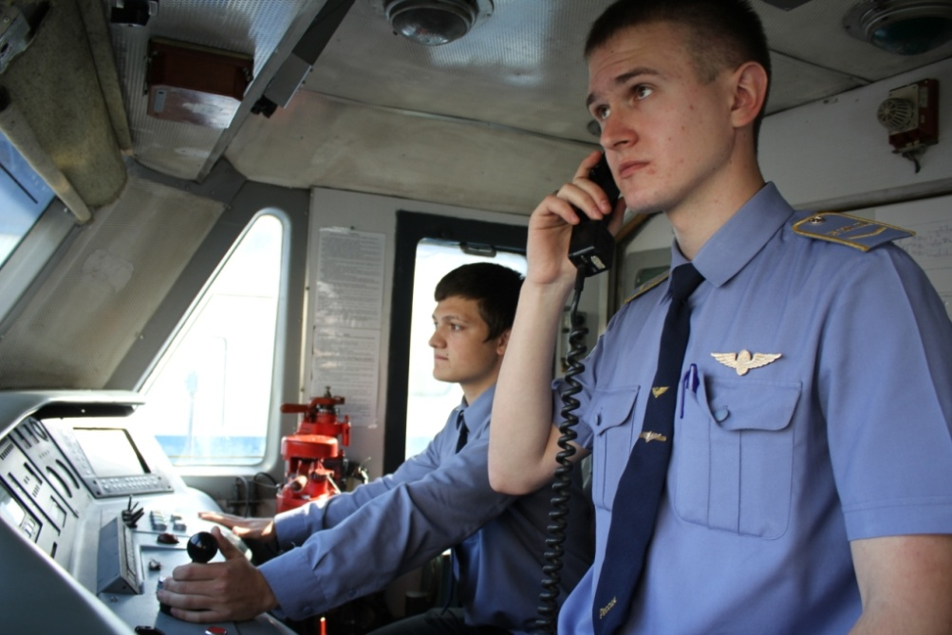
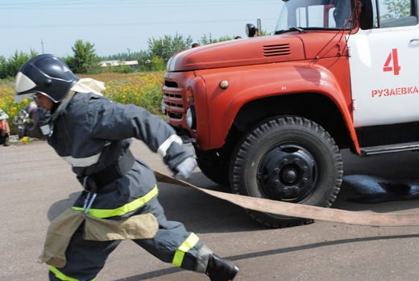
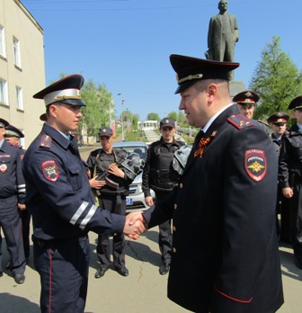
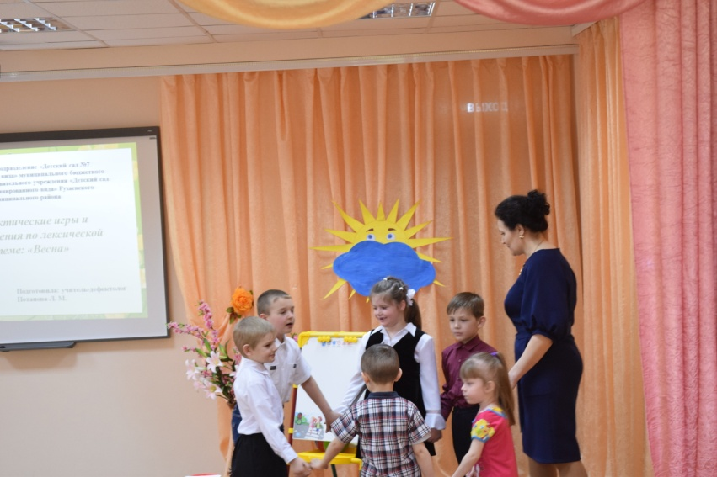
Люди разных профессий

Slide 65
Составление рассказа о Рузаевке.
(с опорой на мнемотаблицу).
Цель: составление рассказа по схеме, развитие связной речи, расширение словарного запаса.
-Вы много знаете о своем родном городе. Я предлагаю вам составить рассказ о Рузаевке. Поможет вам в этом таблица (выставляется мнемотаблица).
Мой родной город – Рузаевка. В нем живет много людей. В нашем городе много высоких и низких домов, широких и узких улиц. Есть памятники, храмы, музей, стадионы, парк. В Рузаевке много деревьев и цветов. Мой город чистый и красивый. Я люблю свой родной город!

Slide 67
Пословицы о городе.
Цель: Познакомить детей с пословицами и поговорками о городе и их значениями.
Города строят не языком, а рублём да топором.
Что ни город, то норов, что изба, то обычай.
Смелость города берет.
Москва — всем городам мать.

Slide 68
Физкультминутки
Цель: снять утомляемость, восстановить физические силы дошкольников.

Slide 69
Чтение стихотворений о городе.
Цель: Помочь детям понять смысл значения города, обогащать речь детей образными выражениями.
Пусть наш город вырастает
С каждым годом, с каждым днем.
Пусть всегда в нём процветают
Каждый житель, каждый дом.
Пусть всё больше зеленеет,
Птицы пусть поют с утра.
И пусть каждого тут греют
Любовь, счастье, доброта.

Slide 70
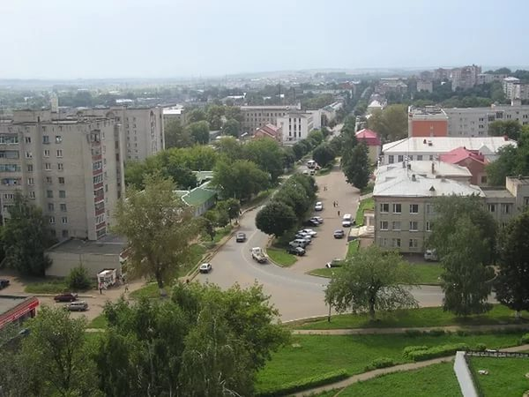
Расти, наш город, процветай,
Родной, любимый сердцу край! 390 лет

